Slide 1
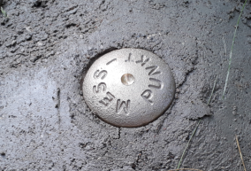
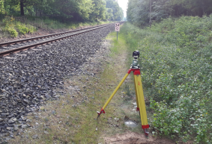
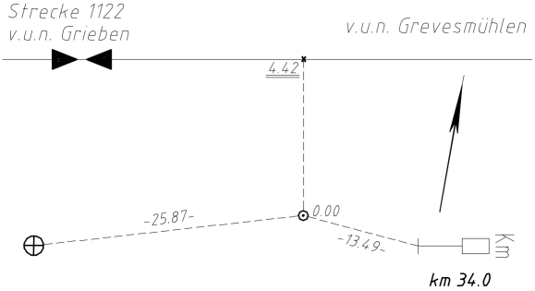
1122 BR 00401
-ID:
803399
Marke in Ortbeton
1122
PS1
Lübeck – Strasburg
(Uckerm)
33,9 + 82,0
R 4,4 m
GI-CONSULT, 05/2018
27.06.2018
Foto:
Detailansicht
der Vermarkung
Foto:
Umgebung mit
signalisiertem Punkt
Skizze mit drei
Maßen zum Aufsuchen
des Punktes

